Slide 1

1
2
3
4
5
6

Slide 2



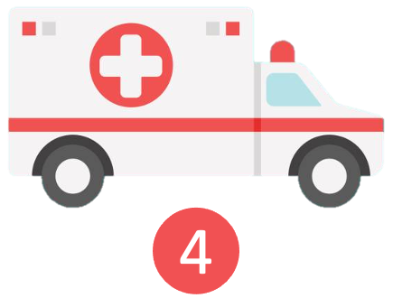

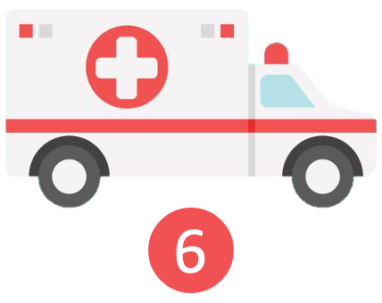

Slide 3


